Slide 1
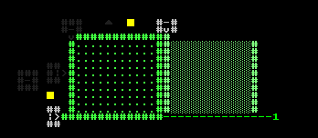


Fachlabor IT zur Fabrikautomation
Entwicklung und Implementierung einer Aufzugssteuerung mittels C++ Gruppe 5

Slide 2
Fachlabor IT
I
Vorgehensweise & Features
Klassenübersicht & main()
Warteschlangenlogik
Bewegungslogik
Türlogik
Fazit

Slide 3




Vorgehensweise bei der Entwicklung
I
Konzeptentwicklung in UML
Arbeitsaufteilung nach Klassen und Festlegen der Schnittstellen
Einheitliche Definition wichtiger Methoden- und Variablennamen
Einsatz der Programmiersprache C++ in der Entwicklungsumgebung Code::Blocks
Gemeinsame Verwendung des Version Control Systems Git
Automatische Dokumentation der Software mit Doxygen
Ziele: Einfacher, verständlicher Code

Slide 4
Features der Software
Intelligent: Abarbeitung der Aufrufe nach Fahrtrichtung
Komfortabel: sanftes Anfahren und Abbremsen
Anpassbar: Einfache Erweiterung mit weiteren Etagen
Sicher: Überwachung der Türen
Ausfallgesichert: Starten aus jeder Position möglich
Fehlerfrei: keine Fehlfunktionen
Clean: Verwendung sprechender Methoden- und Variablennamen
Notes:
Hier Vorführen der Features Intelligent und Komfortabel an der Simulation, sowie Aufzeigen der allgm. Funktionsweise der Positions- und Richtungsleuchten

Slide 5
Fachlabor IT
II
Vorgehensweise & Features
Klassenübersicht & main()
Warteschlangenlogik
Bewegungslogik
Türlogik
Fazit

Slide 6
II. Klassenübersicht & main()
II

Slide 7
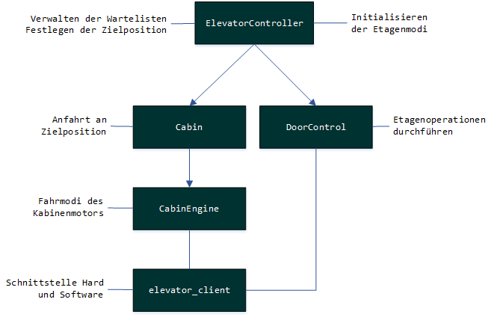
Klassenübersicht
II

Slide 8
Notizen
Main() ruft Funktionen der Klasse ElevatorController auf
Warteschlangenlogik und Bewegungslogik in Klasse ElevatorController enthalten
Etagenlogik wird durch die Klasse Elevator initialisiert
Anfahrsteuerung in Klasse Cabin enthalten
Positionsüberwachung in Klasse Cabin enthalten
Cabin nutzt Fahrmodi von CabinEngine
Elevator setzt die Zielpositionen
Elevator_client enthält Funktionen zum Zugriff auf Sensoren und Aktoren

Slide 9
Herausforderungen
Vererbung oder Referenz?
Abfrage der Sensoren

Slide 10
III. Warteschlangenlogik
III

Slide 11
Warteschlangenlogik -> control_input_lists
III
Notes:
Aufruf in Warteschlange abhängig von Fahrtrichtung: Wenn hoch gefahren wird, wird in die Abwärtswarteschlange einsortieren, et v.v.

Slide 12
Notizen
Warteschlangen: enthalten anzufahrende Fachrstuhlschachttaster
Rufende Etage != TPMx
Rufende Etage = TPUx oder TPOx
Weitere If-Bedingungen zwecks Bugvermeidung
Ergebnis: Änderung der Reihenfolgebestimmung der abzufahrenden Etagen vollständig über control_input_lists möglich

Slide 13
Probleme
Doppeltes Anfahren der Etage
Aufrufe werden nicht in die Warteschlangen aufgenommen
Aufrufe werden in die falsche Warteschlange aufgenommen
Kabine hält in voller Fahrt an
Türe öffnen sich bei Vorbeifahrt der Kabne
Lösung:
getrennte Betrachtung der Fälle bei Hoch- und Runterfahrt
Auffangen besonderer Extremsituationen durch If-Abfragen
→ Die meisten Bugs konnten hier behoben werden
III

Slide 14
IV. Bewegungslogik
IV

Slide 15
Main()
IV

Slide 16
Bewegungslogik -> control_elevator_movement
IV

Slide 17
Zielsensor anfahren -> elevator_engine_controler
IV

Slide 18
Probleme
Umsetzung einer Anfahrautomatik
Umsetzung einer Abbremsautomatik
Lösung durch Simulation einer Pulsweitenmodulation
Pulsweite wird mittels Zähler ermittelt
Je höher der Zähler, desto schneller -> Anfahren
Je höher der Zähler, desto langsamer -> Abbremsen
Aufruf der Funktion -> Zähler + 1

Slide 19
Fachlabor IT
Vorgehensweise und Features
Klassenübersicht & main()
Warteschlangenlogik
Bewegungslogik
Etagenlogik
Fazit
V

Slide 20
main()
V

Slide 21
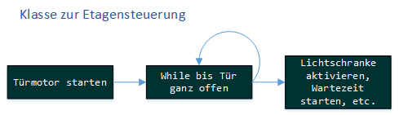
Etagenlogik
Probleme
Keine elegante Umsetzung durch verschachtelte while-Schleifen
Wenn auf einer Etage angekommen: Tür soll öffnen -> while-Schleife wartet
V
So keine parallele Erkennung von z.B. weiteren Ruftastereingaben möglich, das Programm ist lokal „pausiert“

Slide 22
Etagenlogik
Lösung
Ständiges „Hineinspringen“ aus der main()
Ausführungslogik über Klassenvariable FloorStatus
Nur aktueller Schritt wird durchgeführt und zurückspringen in die main
V

Slide 23
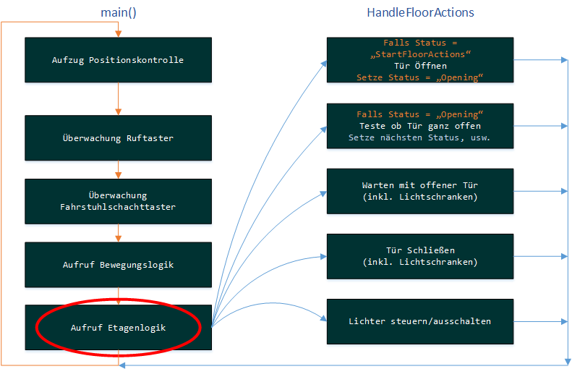
Etagenlogik
V

Slide 24
Fachlabor IT
Vorgehensweise & Features
Klassenübersicht & main()
Warteschlangenlogik
Bewegungslogik
Türlogik
Fazit
VI

Slide 25
Erfüllte Ziele
Anfahren der Etagen
Abfahren einer intelligenten Warteschlange
Abarbeiten nach aktueller Fahrtrichtung
Sanfte Beschleunigung und Verzögerung der Kabine
Türsicherheit
Visuelle Unterstützung durch Fahrtrichtungsanzeiger
Logische Umsetzung der Fahrtichtungsanzeiger
Effizienz des Codes
Lesbarer durch weitere Clean Code Umsetzungen
VI

Slide 26
Ausblick
VI

Slide 27
Fragen?
Theorie Programmierung Konzept
Entwicklung und Implementierung einer Aufzugsteuerung mittels C++

